Slide 1
Bài
23
MẠCH ĐIỆN XOAY CHIỀU BA PHA(tt)
Mục tiêu:
Hiểu được nguồn điện ba pha và các đại lượng đặc trưng của mạch điện ba pha.
Biết cách nối nguồn điện và tải thành hình sao, tam giác và quan hệ giữa đại lượng dây và pha.

Slide 2
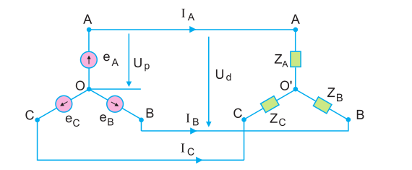
MÁY PHÁT ĐIỆN XOAY CHIỀU BA PHA
SƠ ĐỒ MẠCH ĐIỆN BA PHA
Sơ đồ mạch điện ba pha
a. Nguồn điện nối hình sao, tải nối hình sao

Slide 3
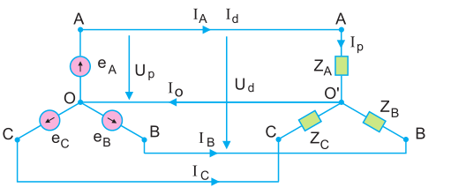
MÁY PHÁT ĐIỆN XOAY CHIỀU BA PHA
SƠ ĐỒ MẠCH ĐIỆN BA PHA
Sơ đồ mạch điện ba pha
b. Nguồn điện và tải nối hình sao có dây trung tính

Slide 4
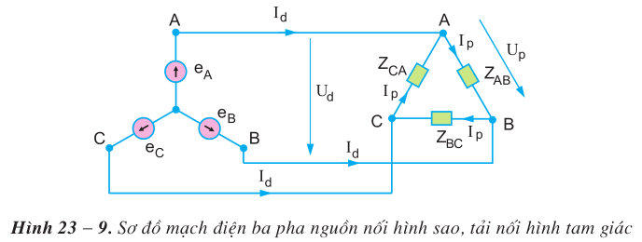
MÁY PHÁT ĐIỆN XOAY CHIỀU BA PHA
SƠ ĐỒ MẠCH ĐIỆN BA PHA
Sơ đồ mạch điện ba pha
c. Nguồn điện nối hình sao, tải nối hình tam giác

Slide 5
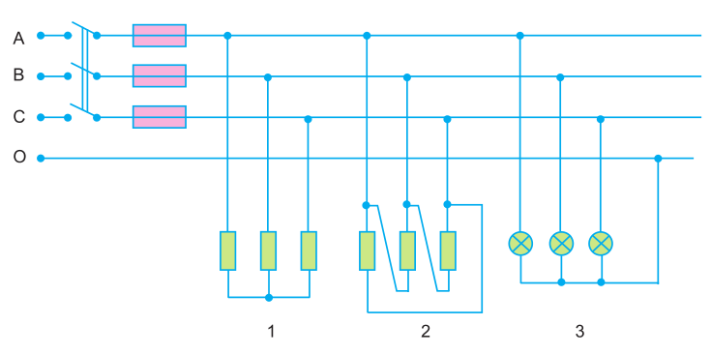
Nguồn điện và các tải ba pha được nối hình gì?

Slide 6
MÁY PHÁT ĐIỆN XOAY CHIỀU BA PHA
SƠ ĐỒ MẠCH ĐIỆN BA PHA
Quan hệ giữa đại lượng dây và đại lượng pha
a. Khi nối hình sao:
I_{d}=I_{p} U_{d}=$\sqrt{3}$U_{p}
b. Khi nối hình tam giác:
U_{d}=U_{p} I_{d}=$\sqrt{3}$I_{p}

Slide 7
MÁY PHÁT ĐIỆN XOAY CHIỀU BA PHA
SƠ ĐỒ MẠCH ĐIỆN BA PHA
Quan hệ giữa đại lượng dây và đại lượng pha
Trong đó:
I_{p} – dòng điện pha, là dòng điện chạy trong mỗi pha
I_{d} – dòng điện dây, là dòng điện chạy trong dây pha

Slide 8
MÁY PHÁT ĐIỆN XOAY CHIỀU BA PHA
SƠ ĐỒ MẠCH ĐIỆN BA PHA
Quan hệ giữa đại lượng dây và đại lượng pha
Trong đó:
U_{p} – điện áp pha, là điện áp giữa điểm đầu và điểm cuối của mỗi pha hoặc giữa dây pha và dây trung tính
U_{d} – điện áp dây, là điện áp giữa hai dây pha

Slide 9
MÁY PHÁT ĐIỆN XOAY CHIỀU BA PHA
SƠ ĐỒ MẠCH ĐIỆN BA PHA
Ví dụ 1: Một máy phát điện 3 pha có điện áp mỗi dây quấn pha là 220 V
Nếu nối hình sao ta có hai trị số điện áp:
U_{p} = 220 V
U_{d} =$\sqrt{3}$U_{p} =$\sqrt{3}$.220 = 380 V
Nếu nối hình tam giác ta có 1 trị số điện áp
U_{d} =U_{p} =220 = 220 V

Slide 10
MÁY PHÁT ĐIỆN XOAY CHIỀU BA PHA
SƠ ĐỒ MẠCH ĐIỆN BA PHA
Ví dụ 2: Một tải 3 pha gồm 3 điện trở R=10Ω nối hình tam giác, đấu vào nguồn điện ba pha có U_{d}=380 V. Tính dòng điện pha và dây?
Vì tải nối tam giác nên ta có: U_{p} = U_{d} = 380 V
Dòng điện pha của tải: I_{p}= $\frac{U_{p}}{R}$ = $\frac{380}{10}$ = 38 A
Dòng điện dây: I_{d}=$\sqrt{3}$I_{p} = $\sqrt{3}$.38 = 65,8 A

Slide 11
MÁY PHÁT ĐIỆN XOAY CHIỀU BA PHA
ƯU ĐIỂM CỦA MẠCH BA PHA BỐN DÂY
Tạo ra hai trị số điện áp khác nhau: điện áp dây và điện áp pha, vì thế thuận tiện cho việc sử dụng thiết bị điện
Tải điện sinh hoạt thường không đối xứng, nhờ dây trung tính nên điện áp pha trên các tải không vượt quá điện áp định mức

